Slide 1
স্বাগতম

Slide 2
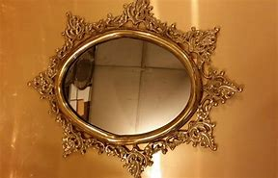
শিক্ষক পরিচিতি
রেহানা পারভীন।
সহকারি শিক্ষক।
গোয়ালন্দ,রাজবাড়ী .

Slide 3
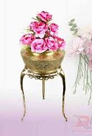
পাঠ পরিচিতি
শ্রেণি: অষ্টম
বিষয়: বাংলা প্রথম পত্র

Slide 4
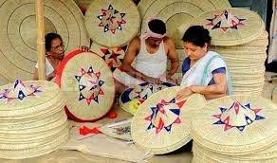
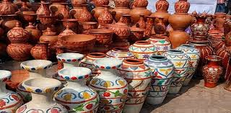
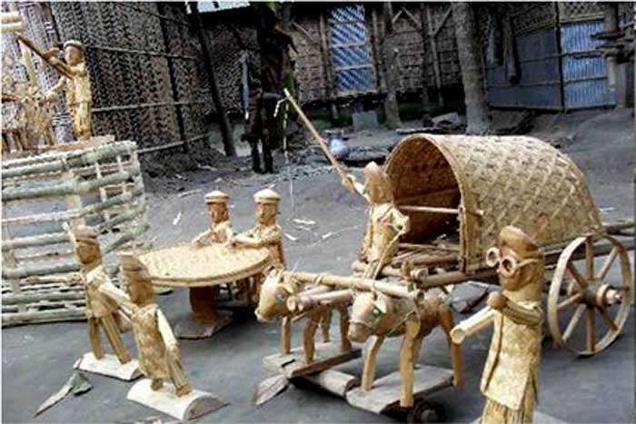
এগুলো কোন ধরনের ছবি?

Slide 5
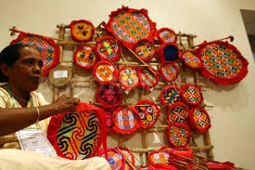
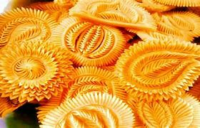
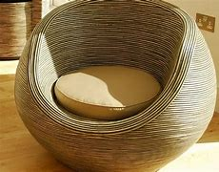
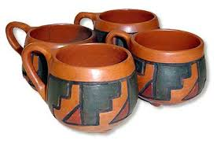
এগুলো কোন ধরনের শিল্প?
হাত পাখা
ফুল পিঠা
বেতের তৈরি জিনিস
মাটির তৈরি কাপ
Notes:
পাঠ ঘোষণার পূর্বে ছবিগুলো দেখিয়ে প্রশ্নোত্তর এর মাধ্যমে শিক্ষার্থীদের কাছ থেকে আজকের পাঠের বিষয়টি বের করা হবে। শিক্ষক নিজের পছন্দ অনুযায়ী পাঠসংশ্লিষ্ট অন্য উপায়েও পাঠ ঘোষণা করতে পারবেন।

Slide 6
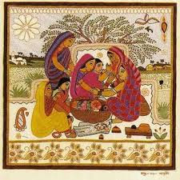
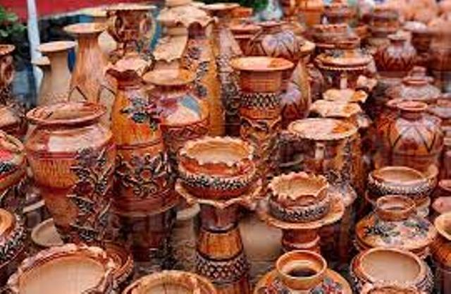
আমাদের লোকশিল্প
কামরুল হাসান

Slide 7
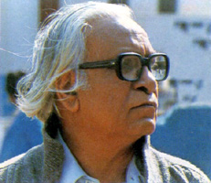
লেখক
পরিচিতি
জন্মঃ১৯২১
সাল।
কর্মজীবনে অধ্যপক ছিলেন।
তার একটি বইয়ের নাম,বাংলাদেশের শিল্প আন্দোলন ও আমার কথা ।
মৃত্যঃ১৯৮৮ সাল।

Slide 8
শিখনফল
নির্বাচিত অংশটুকু শুদ্ধভাবে পড়তে পারবে।
নতুন শব্দগুলি ব্যবহার করে অনুচ্ছেদ গঠন করতে পারবে।
বাংলাদেশের লোকশিল্পের, কাশা,পিতল, বেত, বাশ, পিঠা, শিকা, মাদুর ইত্যাদি সর্ম্পকে বর্ণনা দিতে পারবে।

Slide 9
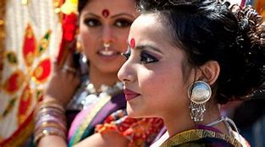
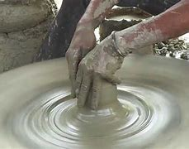
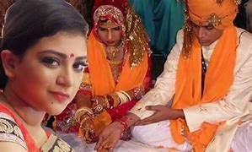
শব্দার্থ
নিবিড়
ঘনিষ্ঠ
উদ্দীপনা
উনুপ্রেরণা
রীতি
রেওয়াজ

Slide 10
লোকশিল্প সংরক্ষণের উপায়
কুটির শিল্প গড়ে তোলা
লোকশিল্প প্রস্তুতে মনোযোগ দেওয়া
সচেনতা সৃষ্টি করা
লোকশিল্পের ব্যবহারে উৎসাহিত করা
সরকারি ও বেসরকারি উদ্যোগ গ্রহণ করা
বিদেশি অতিথিদের আকৃষ্ট করা ও উপহার দেওয়া
Notes:
লোকশিল্প সংরক্ষণের উপায় সম্পর্কে শিক্ষার্থীদের প্রথমে প্রশ্ন করে নিতে হবে, তারপর উপায়গুলো দেখিয়ে আলোচনা করা হবে।

Slide 11
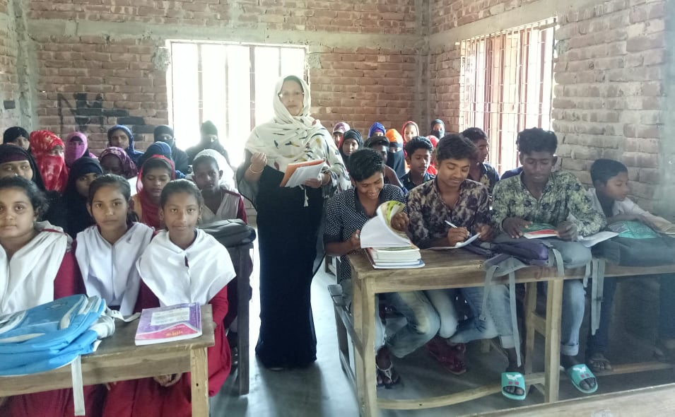
আর্দশ
পাঠ

Slide 12
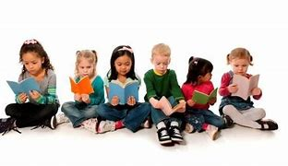
সরব পাঠ

Slide 13
লোক শিল্পে ১৩ টি শিল্পের কথা উল্ল্যেখ আছে
১।ঢাকাই মসলিন
২।জামদানি শাড়ি
৩।নকশি কাঁথা
৪ খাদি /খদ্দর
৫।মনিপুরী কাপড়
৬।কাঁসা ,পিতল,তামা
৭।পোড়া মাটির কাজ
৮।মাটির টেপা পুতুল
৯।হাসিয়া
১০।খুলনার মাধুর ও সিলেটের শিতল পাটি
১১।শিকা,হাত পাখা,ফুল পিঠা
১২সোলা শিল্প
১৩কাপড়ের পুতুল ।

Slide 14
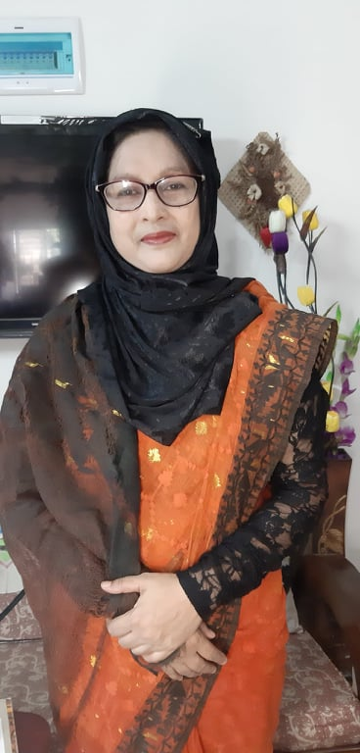
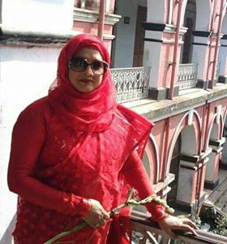
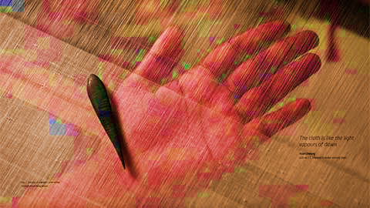
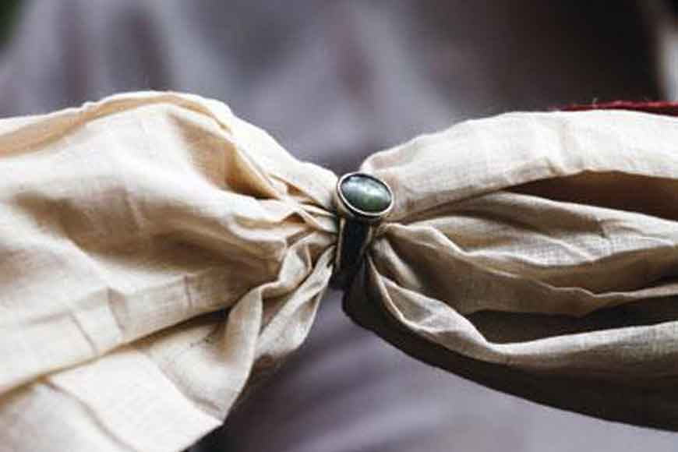
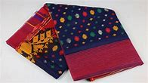
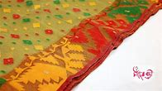
জামদানি শাড়ী
ঢাকাই মুসলিন কাপড়

Slide 15
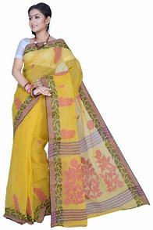
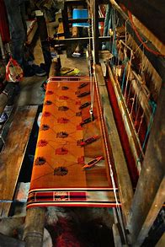
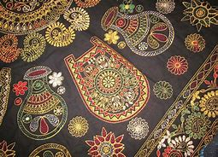
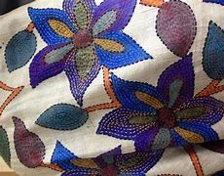
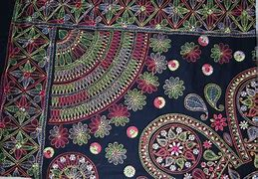
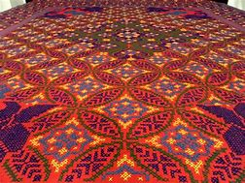
গ্রামীণ নকশি কাঁথা
তাঁত শিল্পের মাধ্যমে শাড়ী তৈরী

Slide 16
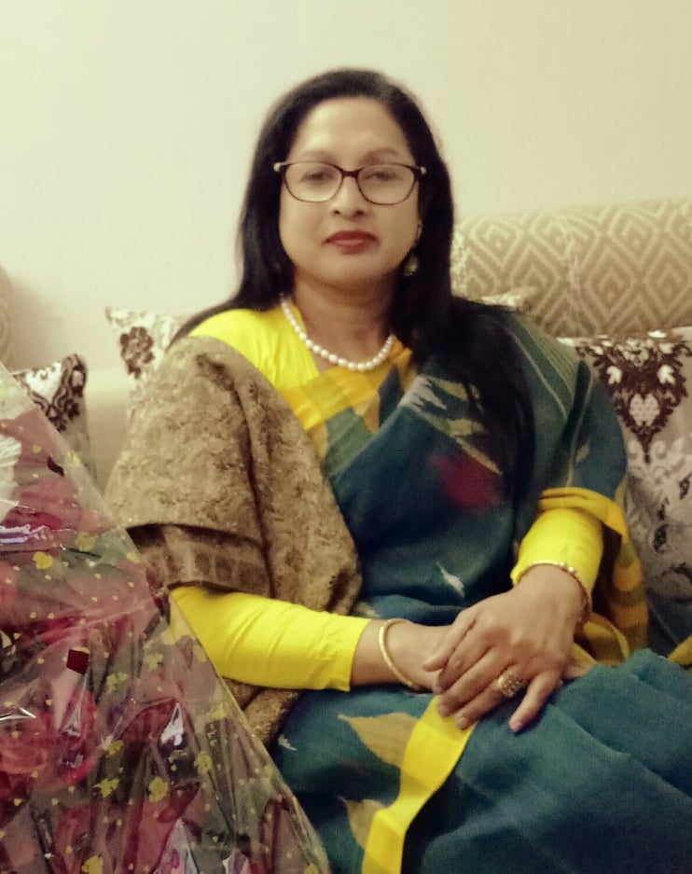
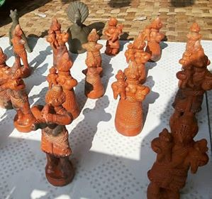
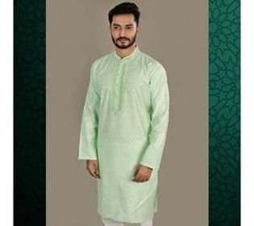
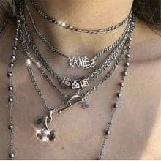
খাদি /খদ্দর
মনিপুরী কাপড়
মাটির টেপা পুতুল
হাসিয়া

Slide 17
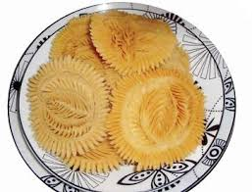
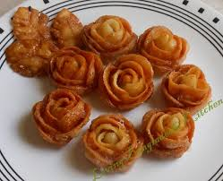
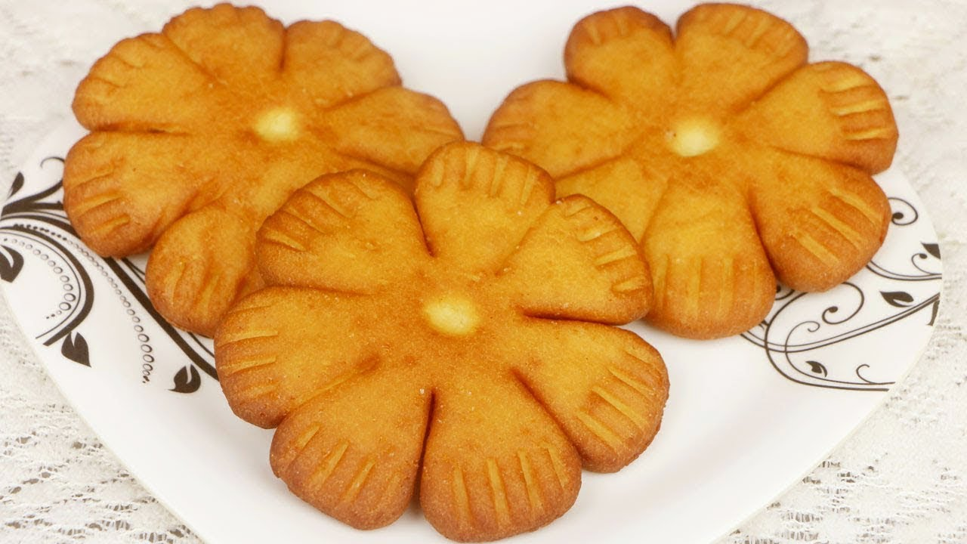
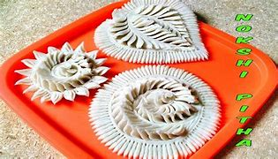
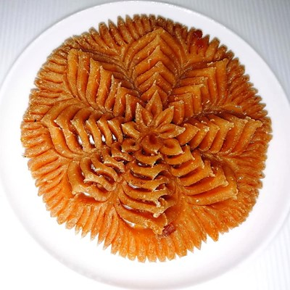
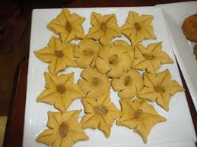
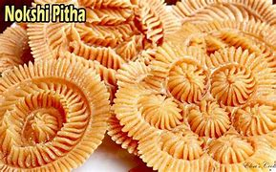
এই ফুল পিঠা শুধু প্রয়োজনই মেটায় না এটা শিল্পও বটে

Slide 18
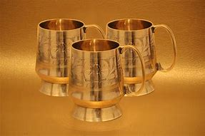
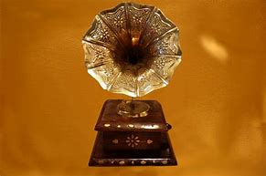
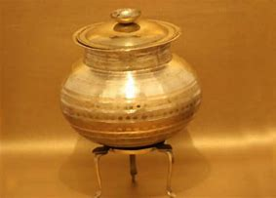
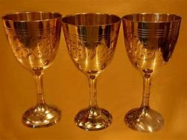
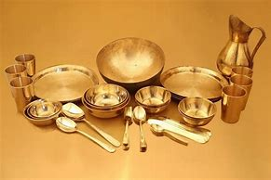
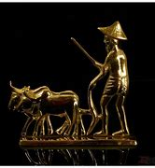
কাঁসা বা পিতলের তৈজসপত্র

Slide 19
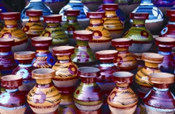
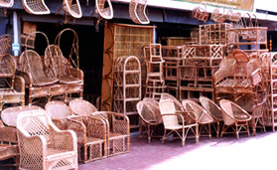
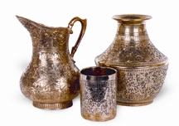
লোক শিল্পের নিদের্শন

Slide 20
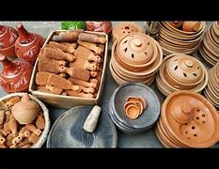
আমাদের লোকশিল্পের হাতের তৈরী জিনিষ ।

Slide 21
কাঠের তৈরী জিনিষ সমুহ,

Slide 22
জোড়ায় কাজ
ঐতিহ্য
লোকশিল্প
সম্প্রসারণ
উপরের ছবি ভালোভাবে দেখে শব্দসমূহ দিয়ে তিনটি বাক্যের একটি অনুচ্ছেদ লেখ।

Slide 23
খুলনার মাদুর এবং সিলেটের শীতলপাটি

Slide 24
গ্রাম বাংলার ঘরে ঘরে তৈরি শিকা ও হাত পাখা

Slide 25
বাঁশ ও বেত দিয়ে তৈরী এগুলো

Slide 26
সোলা,ও সিকা দিয়ে তৈরী

Slide 27
“শোন মা! আমার লাটাই কিন্তু রাখিও যতন করে,
রাখিও ঢ্যাঁপের মোয়া বেঁধে তুমি সাত-নরি শিকা পরে
খেজুরে-গুড়ের নয়া পাটালিতে হুড়ুমের কোলা ভরে,
ফুলঝুরি সিকা সাজাইয়া রেখো আমার সমুখ পরে।”

Slide 28
কাপড় দিয়ে সুন্দর সুন্দর পুতুল ।

Slide 29
দলগত কাজ
“ক” দলঃ
দৈনন্দিন জীবনে কাঠ শিল্পের যেসব জিনিষ ব্যবহার করা হয় সেগুলো নিয়ে একটি অনুচ্ছেদ তৈরি কর।
“খ” দলঃ
লোকশিল্প সংরক্ষণের উপায়সমুহ নিয়ে অনুচ্ছেদ তৈরি কর।

Slide 30
মূল্যানয়
গ্রামীণ নারীদের আবেগের সাথে সর্বাধিক সম্পৃক্ত লোকশিল্পটি হচ্ছেঃ
ক,নকশি কাঁথা খ, শীতল পাটি
গ,কাপড়ের পুতুল ঘ, জামদানি শাড়ি
ক,নকশি কাঁথা

Slide 31
বাড়ির কাজ
বেত শিল্প, ফুল পিঠা সম্পর্কে তিনটি করে বাক্য লিখে আনবে।

Slide 32
ধন্যবাদ বন্ধুরা

